Slide 1
База Данных ЦВЕТОЧНЫЕ МАГАЗИНЫ
Морозова Мария
МФТИ ФПМИ

Slide 2
Содержание
Мотивация для создания базы данных
Концептуальная модель
Логическая модель
Достоинства и решаемые проблемы
Возможности для расширения

Slide 3
Мотивация для создания
Мне очень нравится цветы и в будущем я бы хотела построить свой цветочный бизнес
При должном уровне проработанности данная БД может быть продана действующей сети цветочных магазинов

Slide 4
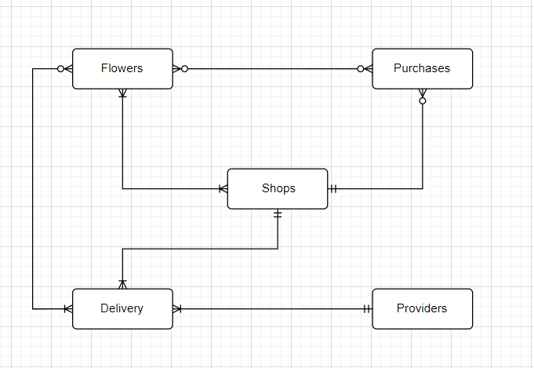
Концептуальная модель

Slide 5
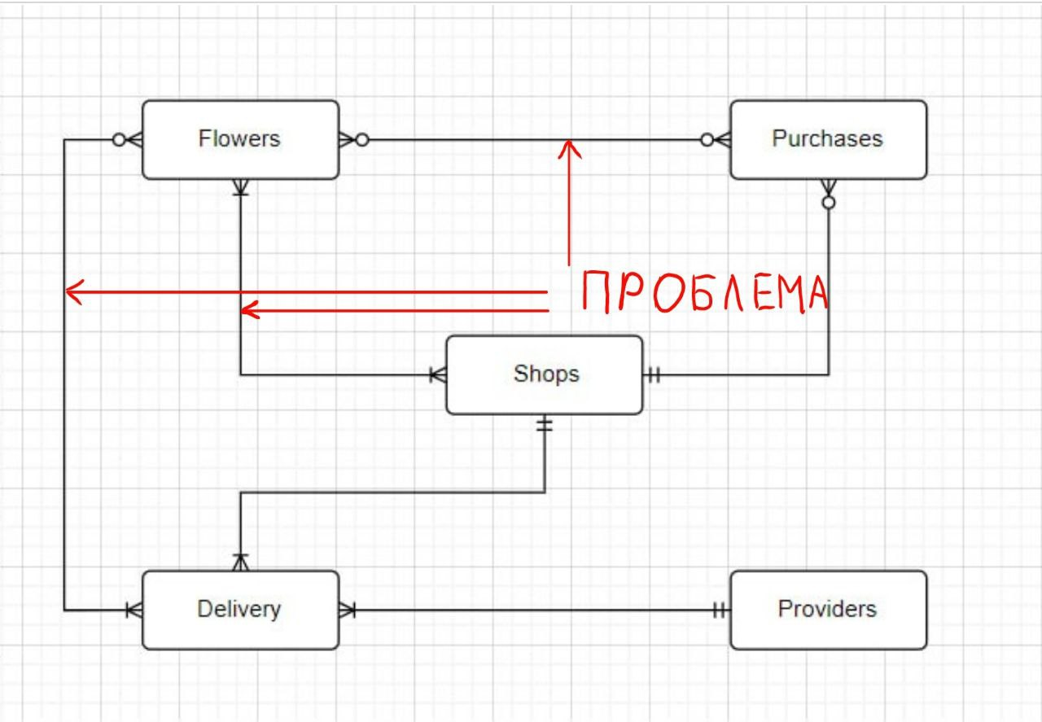
Связи много-много

Slide 6
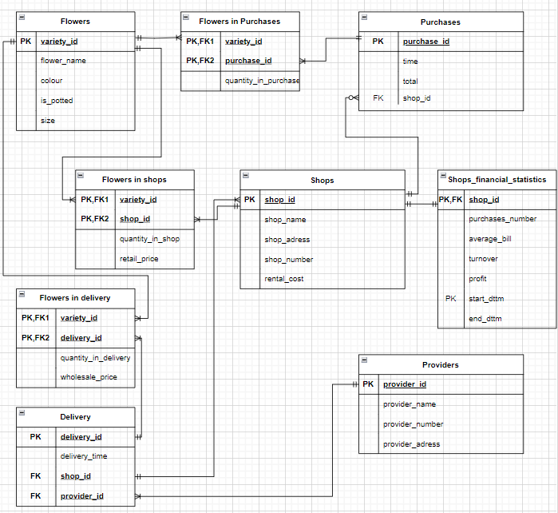
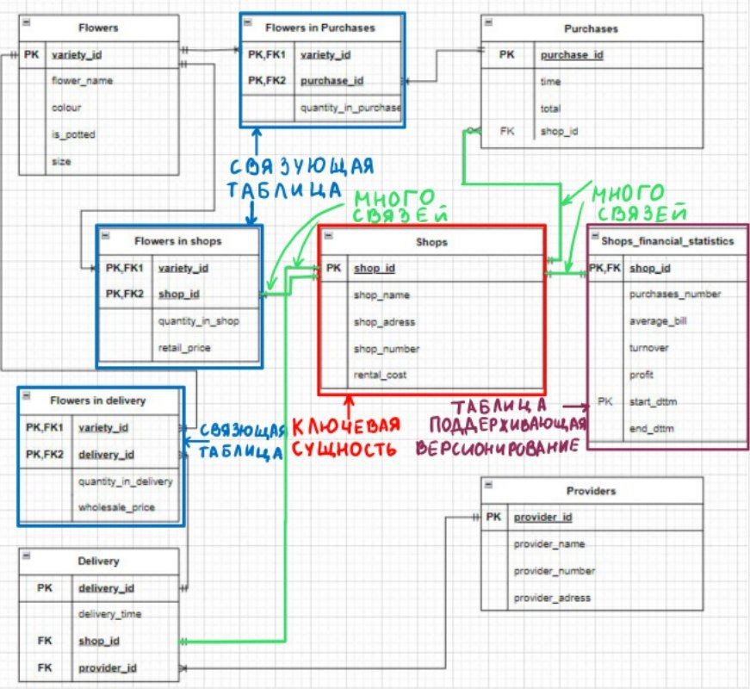
Логическая модель

Slide 7
Достоинства и решаемые проблемы
Отслеживать наличие цветов в магазинах
Контролировать цены и эффективно выбирать поставщиков
Вести финансовую статистику
Определять самые продаваемые товары

Slide 8
Возможности для расширения
Добавление новых сущностей: Bouquet
Добавление атрибутов к существующим сущностям: Purchases – Discount
Расширение функционала существующей базы данных:
Индексы (для быстрого обращения к нужным атрибутам)
Процедуры и функции (для сложных операций с данными)
Триггеры (например, для обновления запасов цветов после доставки)

